Slide 1
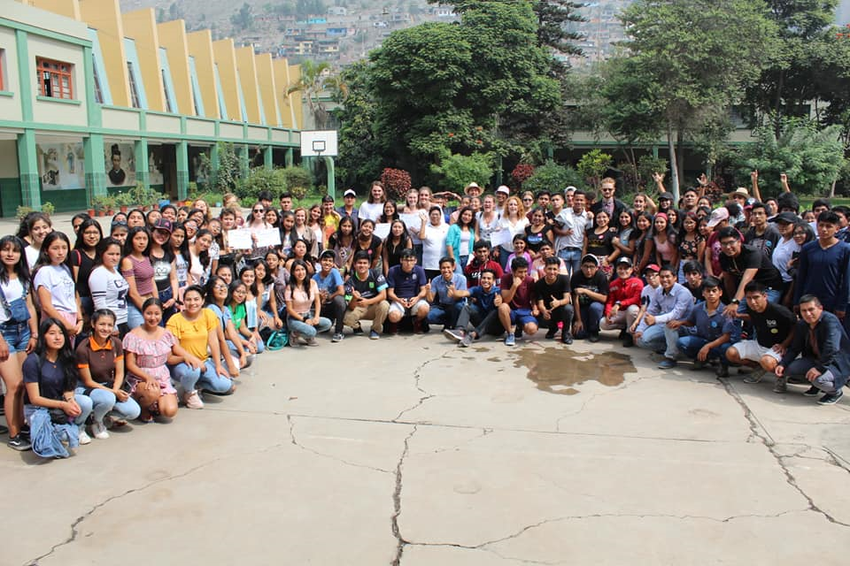
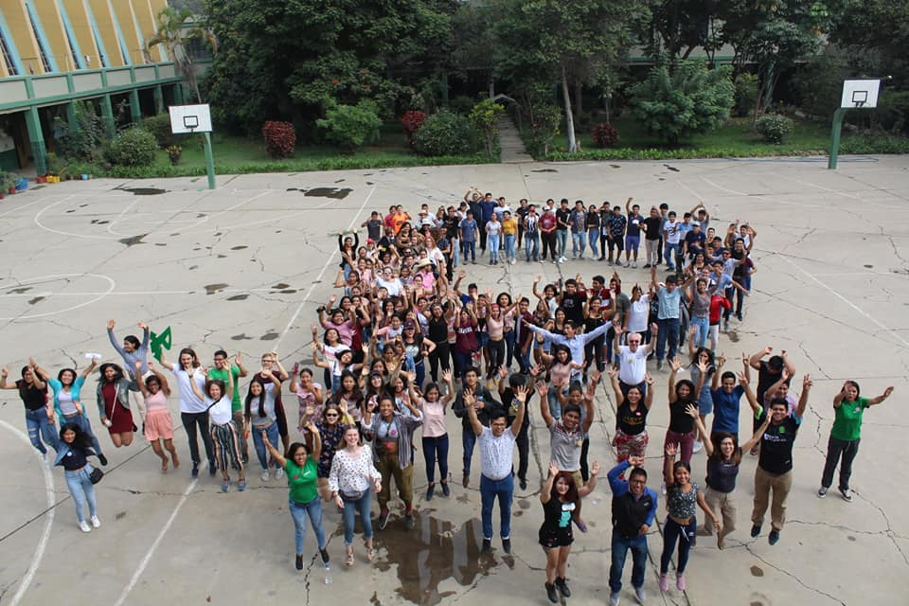
IV Encuentro Nacional de Partnerschaft Juventud
Resumen
Chosica, del 13 al 16 de Febrero del 2020

Slide 2
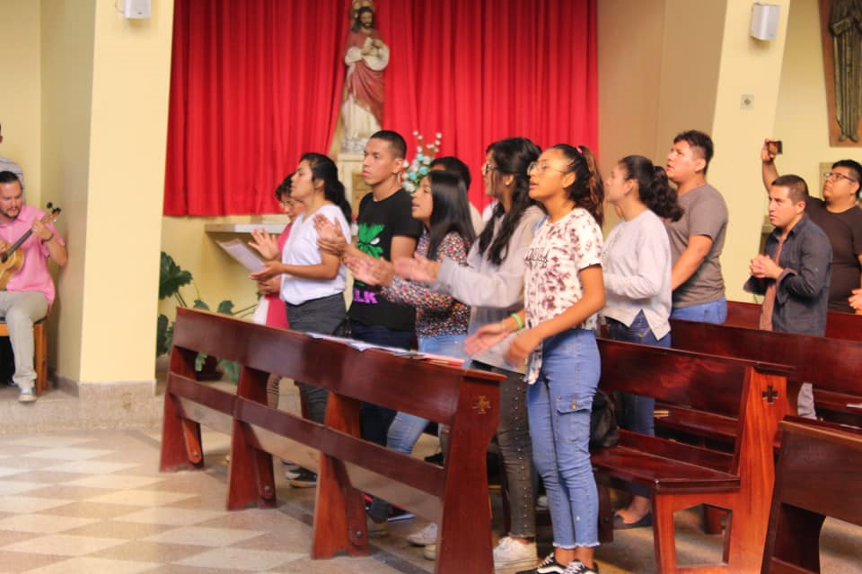
Aquí encontrarás:
Contenido del Encuentro
Resumen de Participantes
Objetivos del Encuentro
Metodología
Cronograma de Actividades
Plan de Trabajo
Sobre el Protagonismo Juvenil
Evaluación - Resultados Encontrados
El camino, como hacemos el seguimiento
Click on the button under the presentation preview that says "Use as Google Slides Theme".
You will get a copy of this document on your Google Drive and will be able to edit, add or delete slides.
You have to be signed in to your Google account.

Slide 3
¿Dónde?
¿Cuándo?
Casa de Retiro Don Bosco - Chosica Lima
13 al 16 de Febrero del 2020 / seguimiento todo los meses
¿A cargo de Quién?
¿Quienes?
Asoc. Ex Voluntarios retornados de Alemania
YANAPACHIKUN IMMER
112 representantes de parroquias e instituciones partnerschaft.
+ 19 voluntariøs alemanes/as + 27 voluntariøs Yanapachikun y apoyo + 9 Vamos!

Slide 4
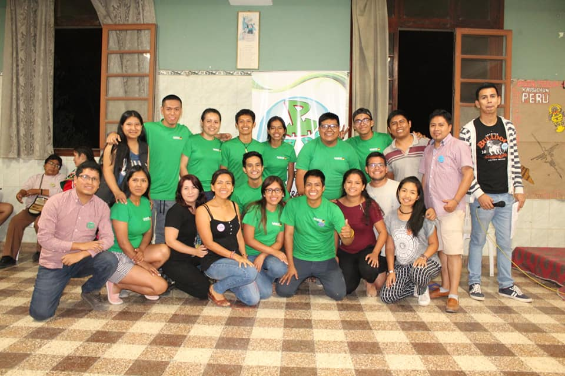
Organizado por: Yanapachikun Immer

Slide 5
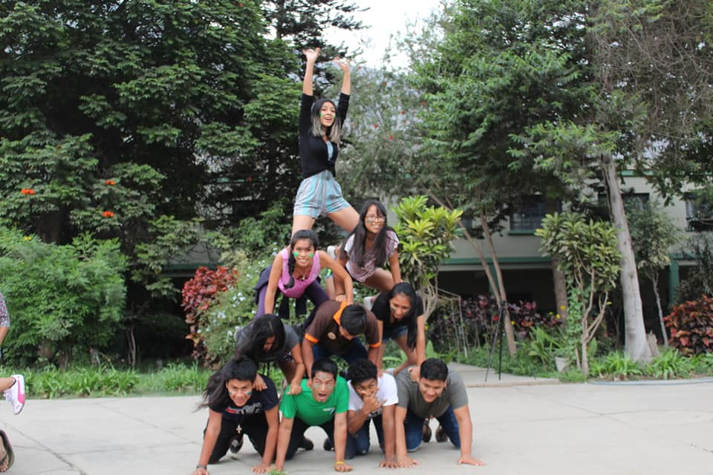
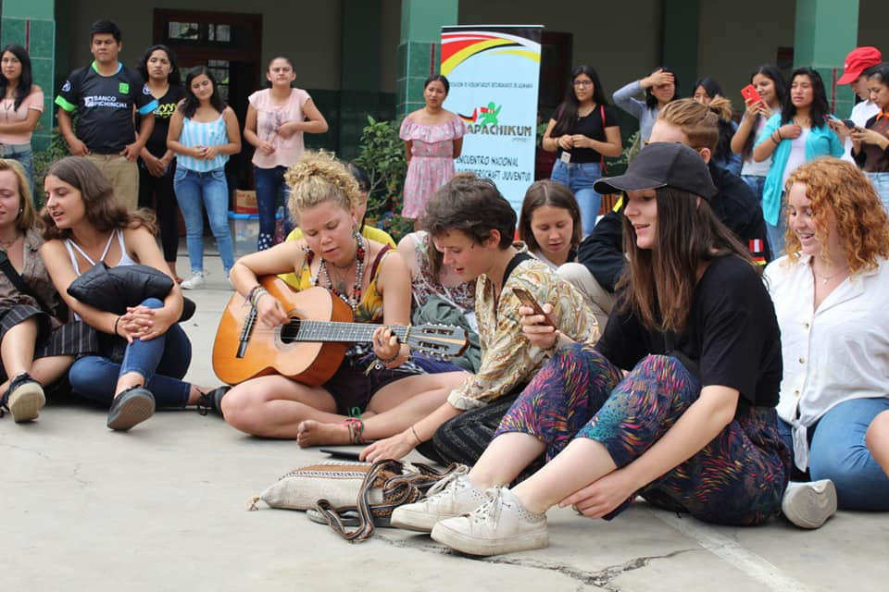
1) Objetivos del Encuentro

Slide 6
Fortalecer el Protagonismo de los Jóvenes en la Partnerschaft del Perú

Slide 7
Objetivos Secundarios:
Fortalecer el Liderazgo Juvenil incrementando su motivación a través de la participación en espacios dinámicos y de integración.
Enriquecer a los Jóvenes en temas referidos de la Partnerschaft.
Fortalecer el Protagonismo de los Jóvenes a través de su experiencia dentro de la Partnerschaft.
Construir escenarios para fortalecer la acción de los jóvenes.

Slide 8
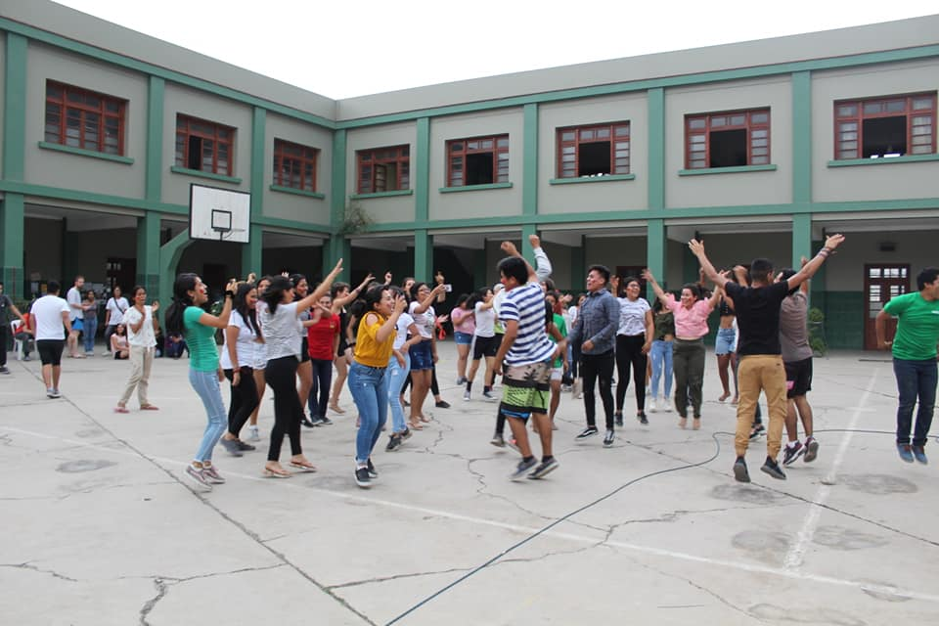
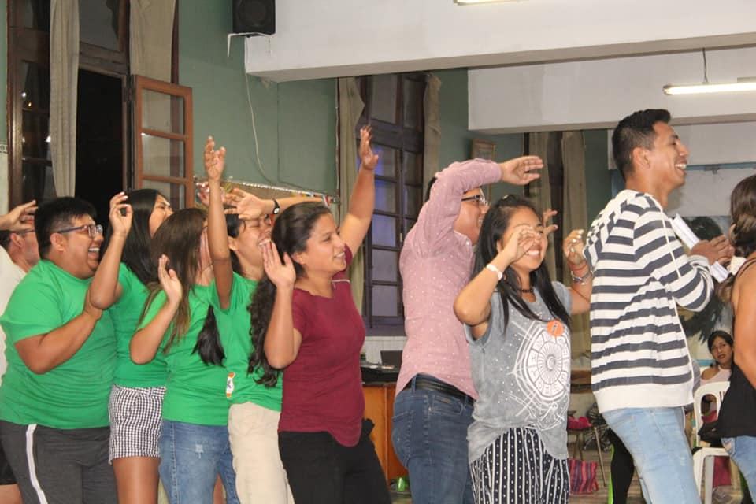
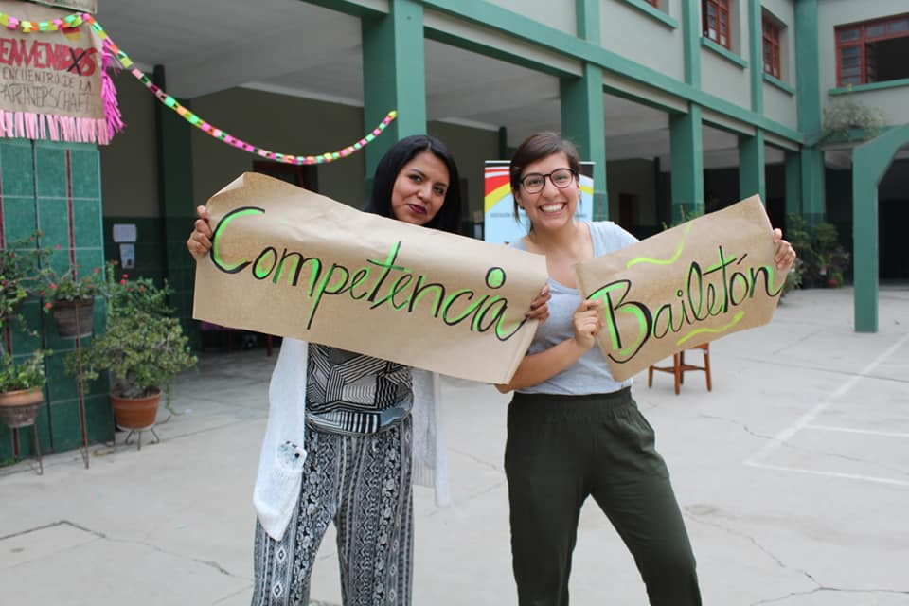
Metodología
Un Camino hacia el protagonismo Juvenil…

Slide 9
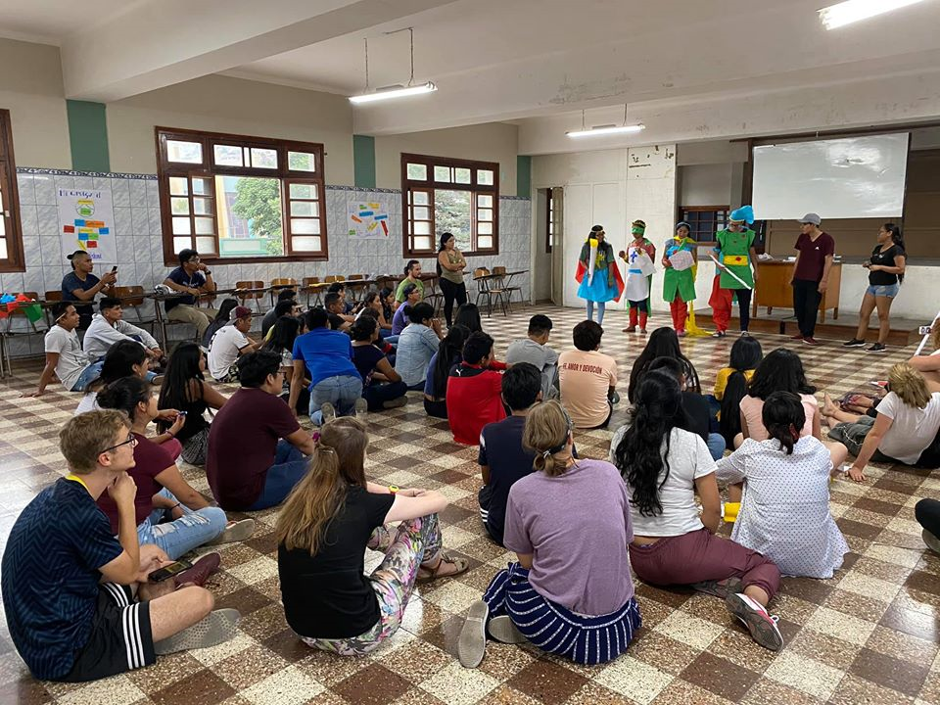
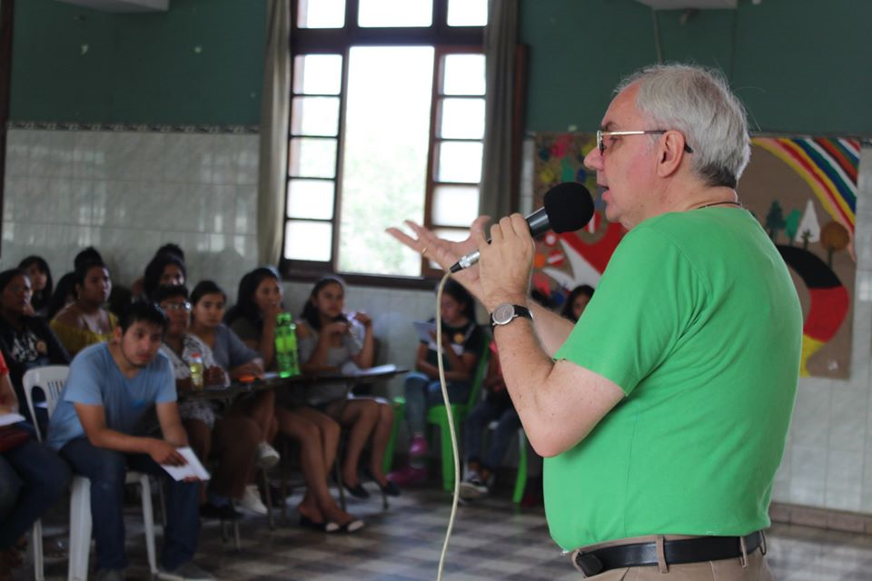
4 días + 8 meses de Seguimiento
1er día: Taller de Liderazgo
2do día: Hablemos sobre Partnerschaft en el Perú

Slide 10
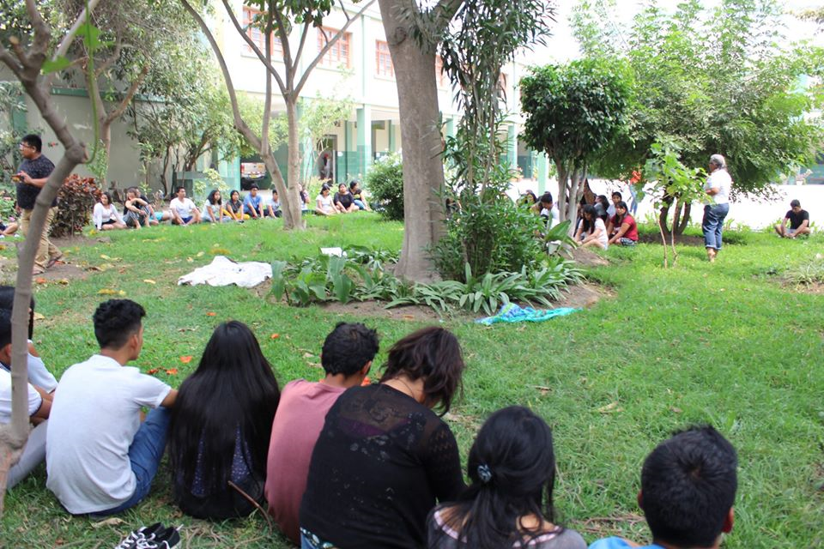
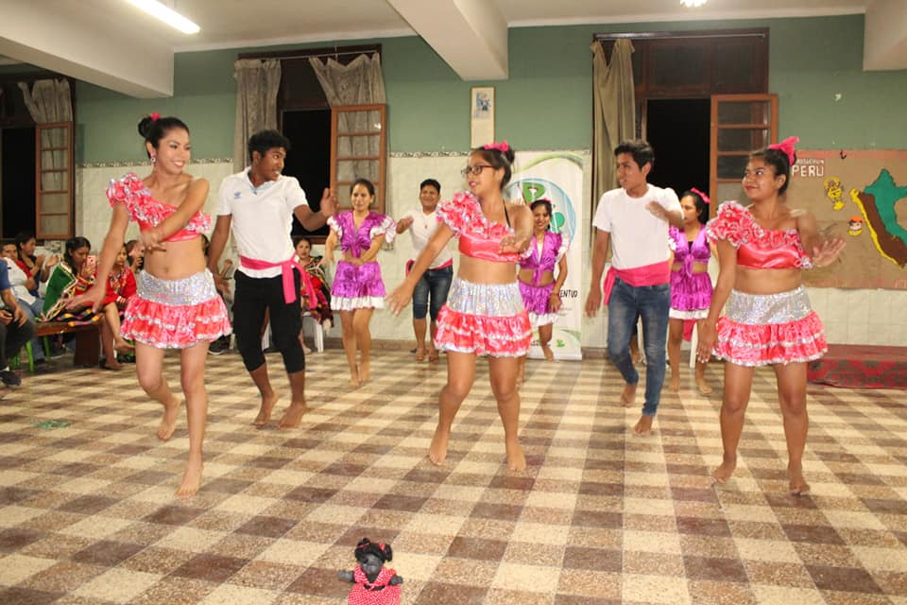
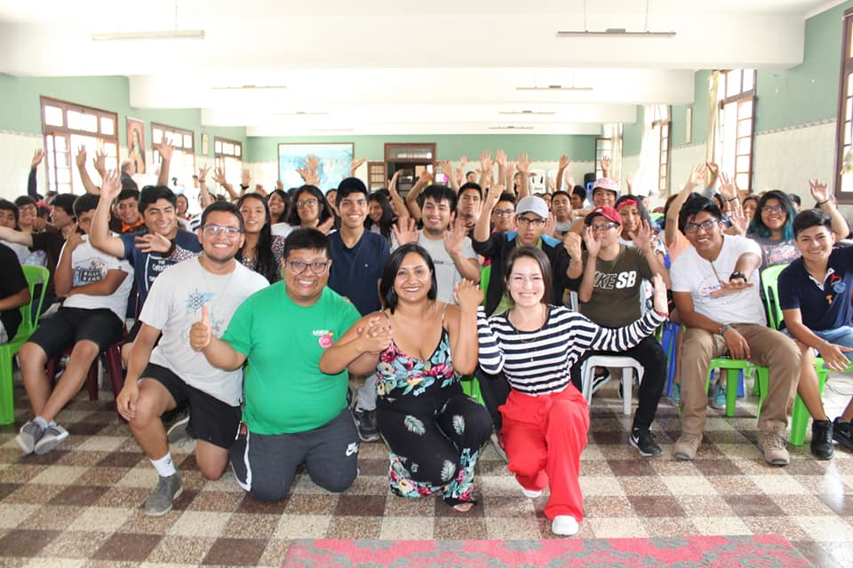
4 días + 8 Meses de seguimiento
3er día:
Los Jóvenes y la Partnerschaft Juventud + compartir cultural
4to día
Somos parte de la Iglesia Universal
Seguimiento:
Seguir en contacto con los jóvenes a través de las redes sociales.

Slide 11
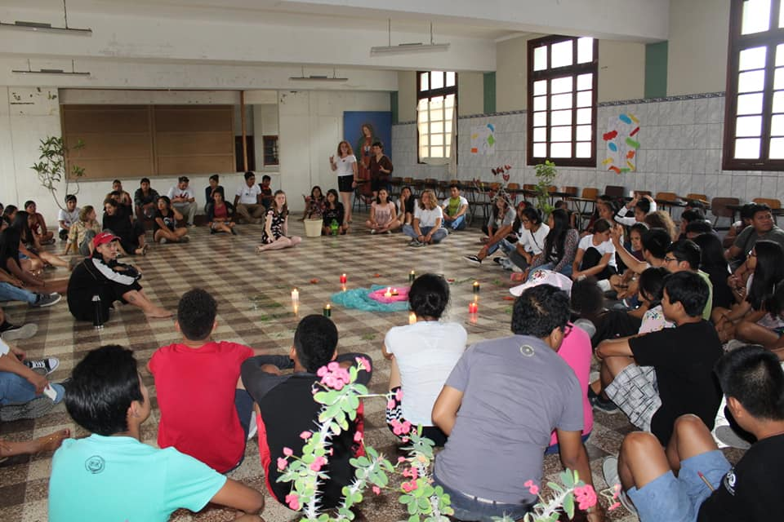
Reflexiones de los Jóvenes:
¿Qué desafíos debe afrontar la Partnerschaft como región?
¿Qué Ideas o formas de organización tienen los jóvenes para trabajar o participar en la Partnerschaft.
¿Cuál es la manera más fácil para que participen los ´jóvenes participen en la Partnerschaft
¿Qué dificultades encuentran en la Partnerschaft para que los jóvenes participen?

Slide 12
Región Centro - Lima:
¿Qué desafíos debe afrontar la Partnerschaft como región?
Mejorar la comunicación
Romper la idea de que la Partnerschaft es un grupo cerrado
Soluciones
Que dificultades encuentras en la Partnerschaft parroquias para que los jóvenes participen:
Una dificultad es la falta de compromiso, interés, voluntad, motivación, disponibilidad de tiempo, información y conocimiento para participar.
Ideas o formas de organizarse los jóvenes para trabajar o participar en la Partnerschaft
Una participación que incluya espacios (Actividades, talleres, encuentros, proyectos relacional al medio ambiente, dinámicas. Trabajar unidos como parroquia, conferencias sobre Partnerschaft, invitar e incluir a la comunidad)
Cual es la manera más fácil para que los jóvenes participen
Espacios, encuentros, retiros espirituales

Slide 13
Región Sur:
Dificultades
La falta de comunicación, la inseguridad de los padres, la disponibilidad de tiempo, falta de constancia, falta de compromiso, falta de iniciativa de los jóvenes, falta de confianza con los adultos, falta de conocimiento e información, falta de compromiso por parte de los jóvenes.
Conocer nuestras parroquias para establecer una conexión con la espiritualidad
Conocer mejor los lineamientos de la Partnerschaft
Los jóvenes deben enfocarse en el servicio incondicional
Formar un equipo de Partnerschaft en cada una de las coordinaciones, involucrar a mas personas de fuera.
Desafíos :
Involucrar a todas comunidades que tengan parroquias, falta de conciencia ambiental por parte de los jóvenes, afianzar los lazos con los seminarios para que los sacerdotes conozcan que es la Partnerschaft.
Perseverancia y testimonio de vida
Trabajar de forma organizada mediante reuniones entre parroquias que confirman la jurisdicción
Fortalecer la organización y comunicación entre la Partnerschaft de las jurisdicciones.
Involucrar y comprometer a los sacerdotes, crear un archivo de la Partnerschaft documentar todo.
Manera más fácil para que los jóvenes participen, hacer actividades en donde poco a poco incluyamos a los jóvenes en la Partnerschaft.
Realizar talleres que involucren a jóvenes que tengan trabajo en base al trabajo de la Partnerschaft.
¿Qué desafíos debe afrontar la Partnerschaft como región?
Mejorar la comunicación entre parroquias

Slide 14
Región Norte:
¿Qué desafíos debe afrontar la Partnerschaft como región?
Respuesta 1:
Escases de compromiso externos e internos de los participantes, falta de participación activa, ausencia de la comunicación, grupos cerrados y poco accesibles.
Soluciones
Respuesta 2:
Oficialización y el reconociendo del trabajo de la Partnerschaft en la región
Desarrollar un plan de formación que estandarice la experiencia y educación de la formación de la Partnerschaft.
Promover la difusión de las actividades en las redes sociales.
DESAFIOS
Respuesta 3.
Rechazo de los otros grupos parroquias, desinterés por conocer la partnerschadt.
Empezar de cero
Fortalecer la espiritualidad
Como hacer que los jóvenes participen: convocar marchas por el viernes por el futuro, involucrar más instituciones educativas, construir alianzas estratégicas.

Slide 15

Conclusiones del Encuentro
La participación Juvenil es un escenario clave para la construcción del futuro de la Partnerschaft.
Sensación de que la Partnerschaft es un grupo cerrado, es algo de que debemos mejorar, buscando alternativas transparentes de comunicación asi como mejorando la participación de otros grupos parroquias porque la Partnerschaft es de la comunidad.
Mejorar las formas de comunicación, establecer mejorar contacto con los jóvenes.
Hacer que los jóvenes sean parte del proyecto Partnerschaft, en reuniones, toma de decisiones y compartir la experiencia de Partnerschaft.
Mejorar la espiritualidad de la Partnerschaft, es un pedido especial de parte de todos, queremos que sea un encuentro con Dios y con la comunidad.
Fortalecer en los jóvenes los lineamientos de la Partnerschaft (organización, solidaridad, comunicación y espiritualidad) a través de más conferencias, charlas, pero que sean desde las parroquias.

Slide 16
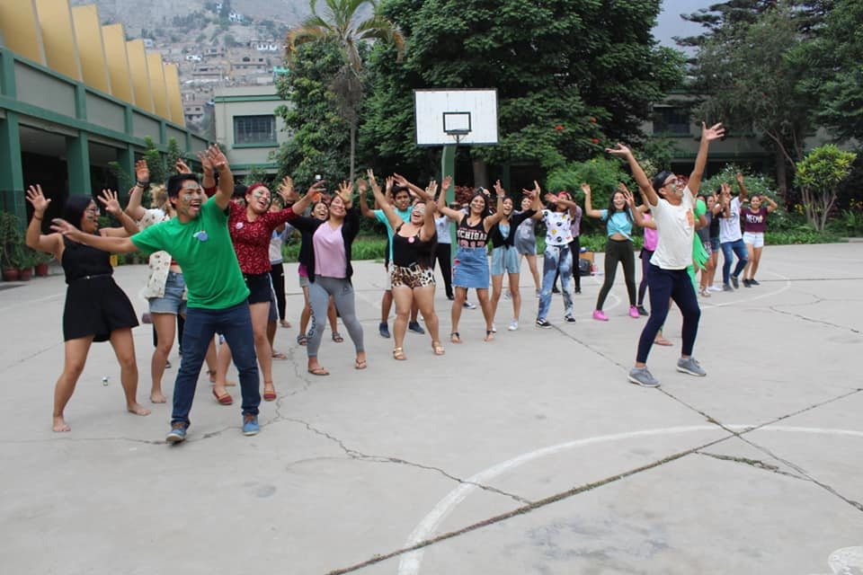
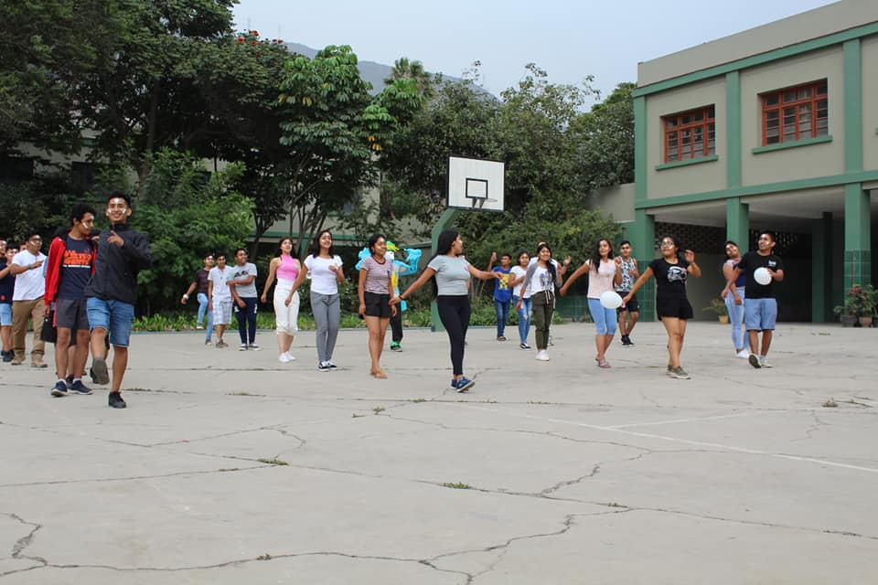
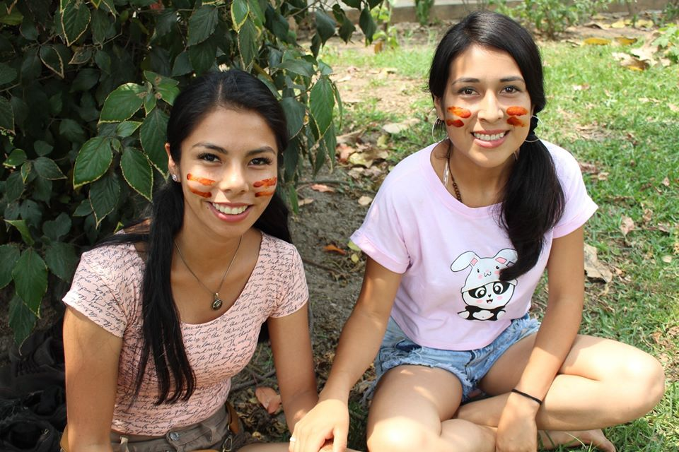
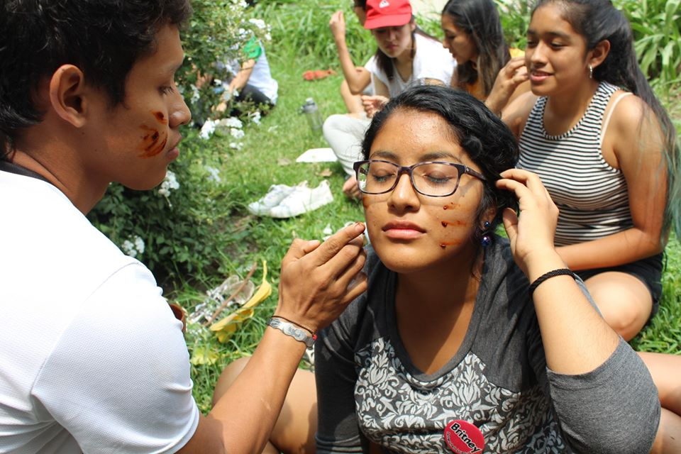

¡DANKE!
¡Danke!

